Slide 1
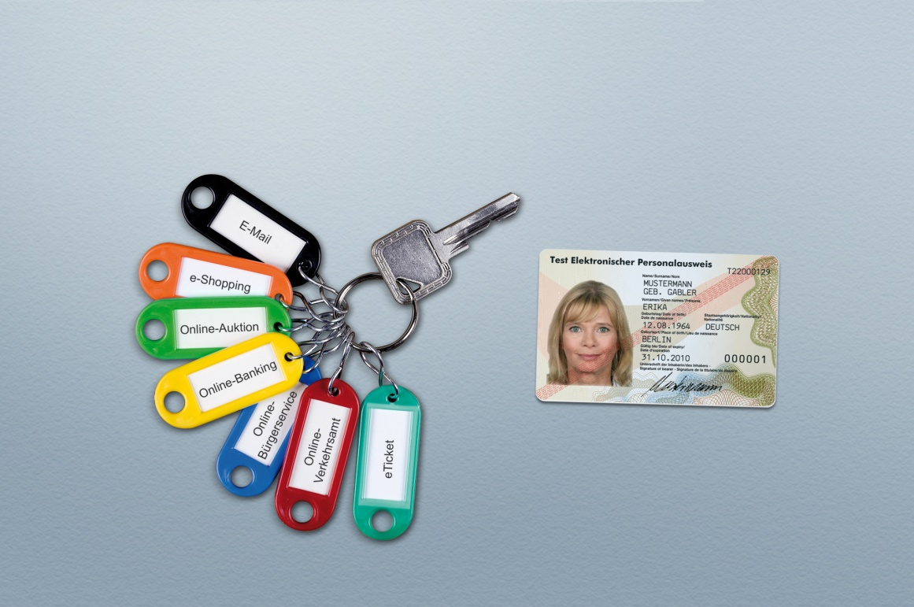

Sicherheit im Internet
Sichere Identität, sichere Dienste und Compliance
Claudia Eckert
Fraunhofer AISEC und TU München
Münchner Kreis Fachkonferenz, 29.3.2012, München

Slide 2

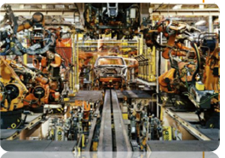
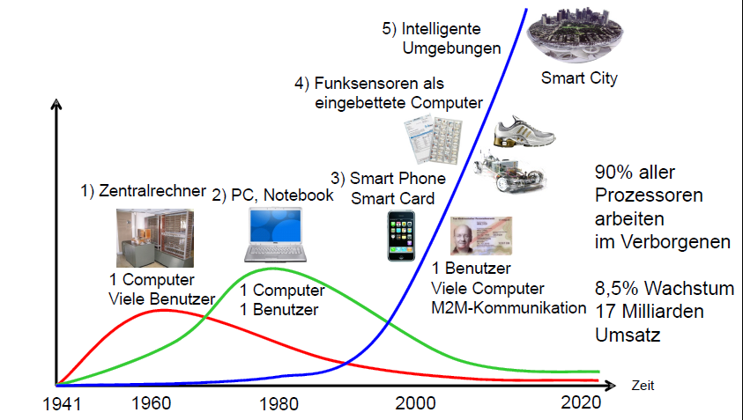
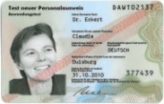
Future Internet
Smart Grid
Industrie 4.0
Quelle: angelehnt an
W. Wahlster

Slide 3
Future Internet: Big Data
Internet of Things =
Embedded Systems + Cyber Physical + Internet
2. Internet of Services/Cloud Computing =
Business Software + neue Geschäftsmodelle + Internet
3. Future Internet =
Internet of Things + Internet of Services + Mobilität +
Internet of Knowledge (Semantic Web)
Big Data: big Business, big Security Challenges
Erheben, Verarbeiten, Data Analytics, Archivieren, ….

Slide 4
Future Internet: Big Data
Zentrale Sicherheitsherausforderungen
Sichere digitale Identität:
  Multiple Identitäten: kontextgebunden, temporär?
  Objekt-Identitäten: preiswert, schnell, skalierend?
Sichere Dienste und Prozesse
  Zugriffskontrolle ausreichend?
  Sicherheit als Dienstleistung?
Compliance:
  Zertifizierung erforderlich?
  Regularien (u.a. EU Privacy) Enabler oder Stopper?

Slide 5
Workshop 1: Sichere Identitäten
  These: Multiple, vertrauenswürdige IDs sind notwendig!
  Fragen:
  Wie erfolgt eine ökonomische und sichere Umsetzung?
  Privatsphäre, Comfort, Trust, wie lässt sich das verheiraten?
  Mobile Endgeräte:Ubiquitäre sichere ID-Token oder
  Risikofaktor Nr 1(bring your own device)?
  nPA: welche Rolle kann er spielen, was wird benötigt
  WS-Ziel: Diskussion und Erarbeiten von Empfehlungen

Slide 6
Workshop 2: Sichere Dienste, Prozesse
  These: Informationssicherheit in SAO/Cloud erfordert:
  Nutzungskontrolle, Transkationssicherheit!
  Fragen:
  Wie ist der Paradigmenwechsel ökonomisch umsetzbar?
  Welche vertrauenswürdigen, einfach nutzbaren Dienste
  sind ein Business Case: ID-Service? DRM-Service?
  Health-checker für Apps, mobile Plattformen etc.
  Welche Konsequenzen hat die Consumerization of IT?
  Benötigt man Haftungsregeln, um Sicherheit zu erhöhen?
  WS-Ziel: Bedrohungen, Lösungsansätze & Empfehlungen
Notes:
Siche

Slide 7
Workshop 3: Compliance
  These: Cloud Computing kann eine Security Enhancing
  Technology sein!
  Fragen:
  Vertrauen ist gut, Kontrolle ist besser: wie sieht eine
  geeignete, vertrauenswürdige Technologie hierfür aus?
  Welche Rolle kann eine Zertifizierung spielen: Hürde
  oder Enabler?
  Welche Konsequenz haben die neuen EU-Privacy
  Regelungen, Meldepflichten: neue Prüfverfahren?
  WS-Ziel: Diskussion von Lösungsen & Empfehlungen
Notes:
Siche

Slide 8
Workshop-Session
  Unsere Bitte:
  Nutzen Sie die Workshops als interaktive Foren!
  Bringen Sie Ihre Sichten auf Bedrohungen und
  Handlungsbedarfe bitte aktiv ein!
  Diskutieren Sie mit uns mögliche Lösungswege und
  Erarbeiten Sie mit uns Handlungsempfehlungen für
  Politik, Unternehmen und Wissenschaft!
Notes:
Siche

